Slide 1

Estadística Descriptiva e Inferencial
Módulo 3. Teoría de la probabilidad
Axiomas de probabilidad

Slide 2
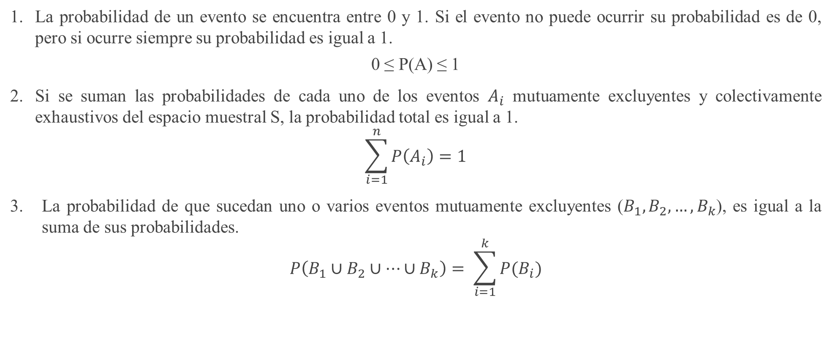
Axiomas de probabilidad
La probabilidad de un evento se encuentra entre 0 y 1. Si el evento no puede ocurrir su probabilidad es de 0, pero si ocurre siempre su probabilidad es igual a 1.
0 ≤ P(A) ≤ 1
Si se suman las probabilidades de cada uno de los eventos $A_{i}$ mutuamente excluyentes y colectivamente exhaustivos del espacio muestral S, la probabilidad total es igual a 1.
$$\sum_{i=1}^{n}{P\left(A_{i}\right)=1}$$
La probabilidad de que sucedan uno o varios eventos mutuamente excluyentes ($B_{1},B_{2},…,B_{k}$), es igual a la suma de sus probabilidades.
$$P\left(B_{1}∪B_{2}∪…∪B_{k}\right)= \sum_{i=1}^{k}{P(B_{i})}$$

Slide 3
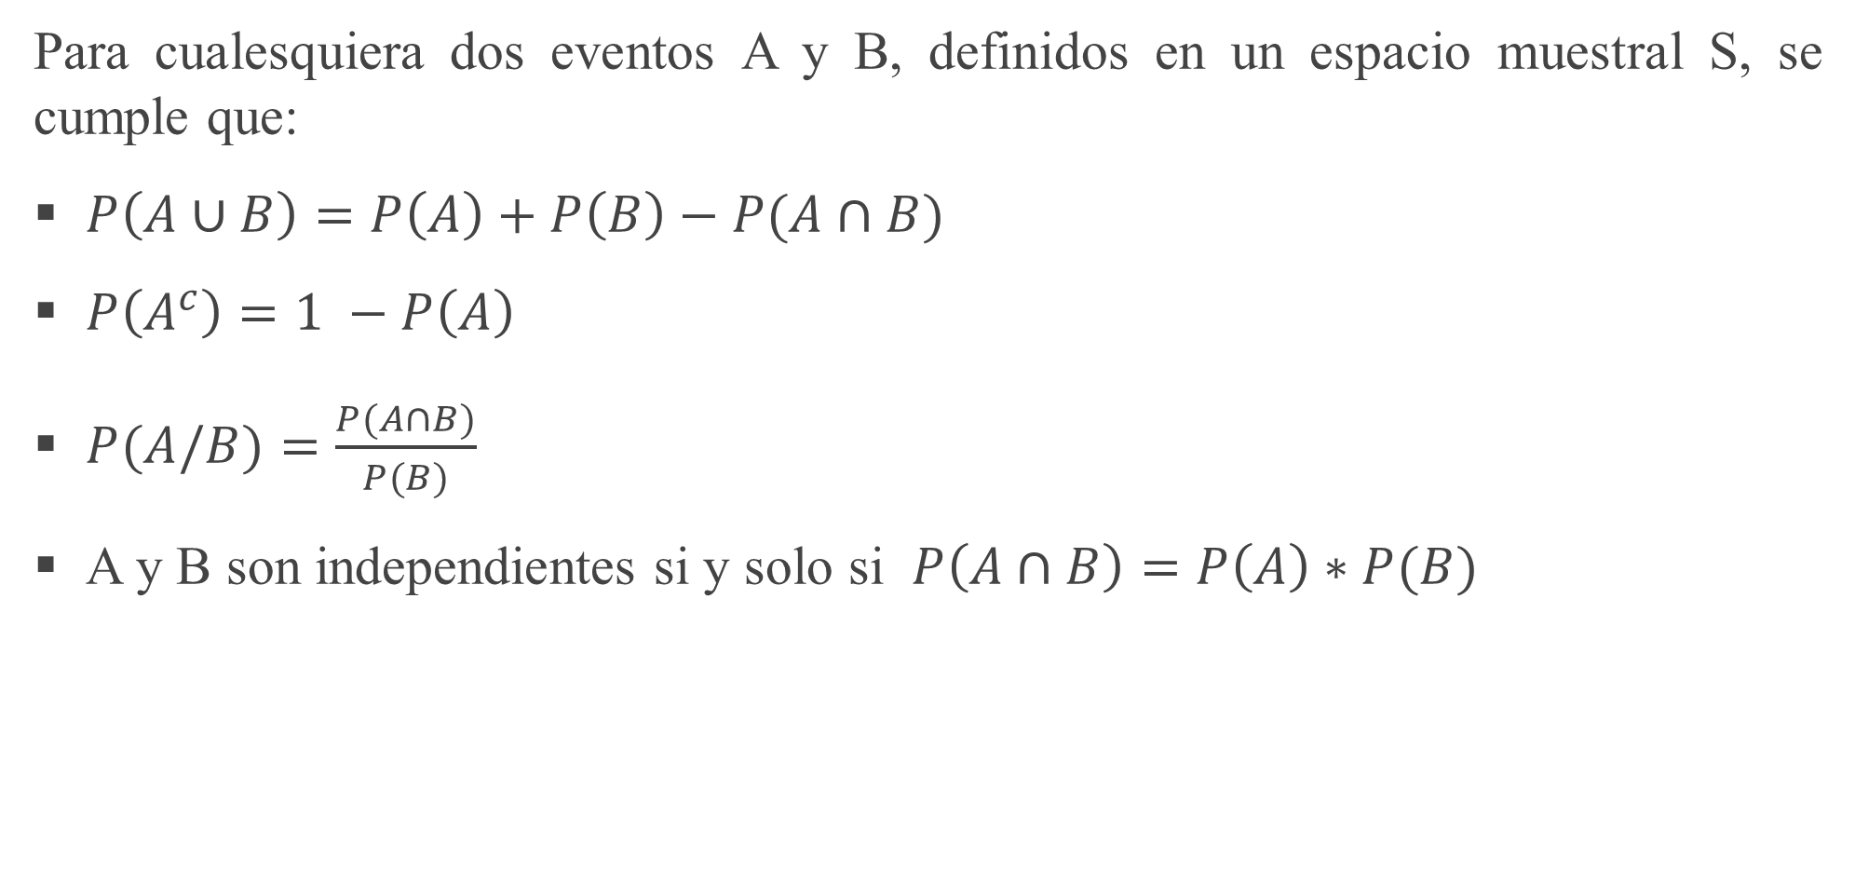
Reglas básicas para el cálculo de probabilidades
Para cualesquiera dos eventos A y B, definidos en un espacio muestral S, se cumple que:
$P\left(A∪B\right)=P\left(A\right)+P\left(B\right)−P(A∩B)$
$P\left(A^{c}\right)=1 −P\left(A\right)$
$P(A/B)=\frac{P(A∩B)}{P(B)}$
A y B son independientes si y solo si $P\left(A∩B\right)=P\left(A\right)∗P(B)$

Slide 4
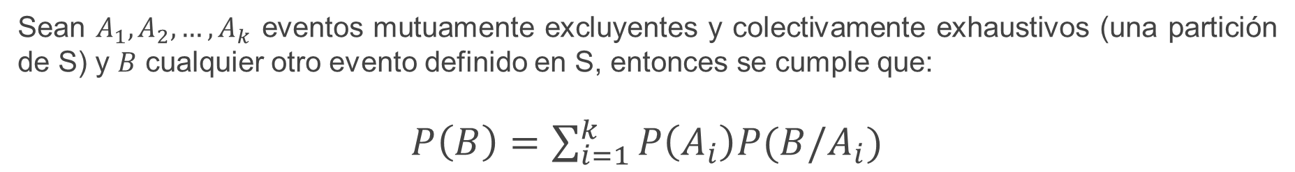
Ley de la probabilidad total
S
A₁
A₄
A₈
.
A₉
A₂
A₅
B
.
A₇
.
A_{k}
A₃
A₆
Sean $A_{1},A_{2},…,A_{k}$ eventos mutuamente excluyentes y colectivamente exhaustivos (una partición de S) y $B$ cualquier otro evento definido en S, entonces se cumple que:
$P\left(B\right)=\sum_{i=1}^{k}{P\left(A_{i}\right)P(B/A_{i}})$

Slide 5
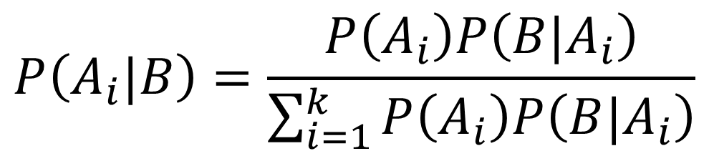
Teorema de Bayes
S
A₁
A₄
A₈
.
A₉
A₂
A₅
B
.
A₇
.
A_{k}
A₃
A₆
Sean $A_{1},A_{2},…,A_{k}$ una partición de S y $B$ cualquier otro evento definido en S, entonces se cumple que:

